Slide 1
杭州东方试驾场地
杭州东方试驾场地,作为杭州地区最大的生态试驾中心，总占地面积3万平方米，在试驾场外围还配备了越野体验区。场地至杭州太虚湖假日酒店步行仅5分钟路程，距杭州绕城南线高速出入口也仅3公里，距杭州萧山国际机场30分钟车程。

Slide 2
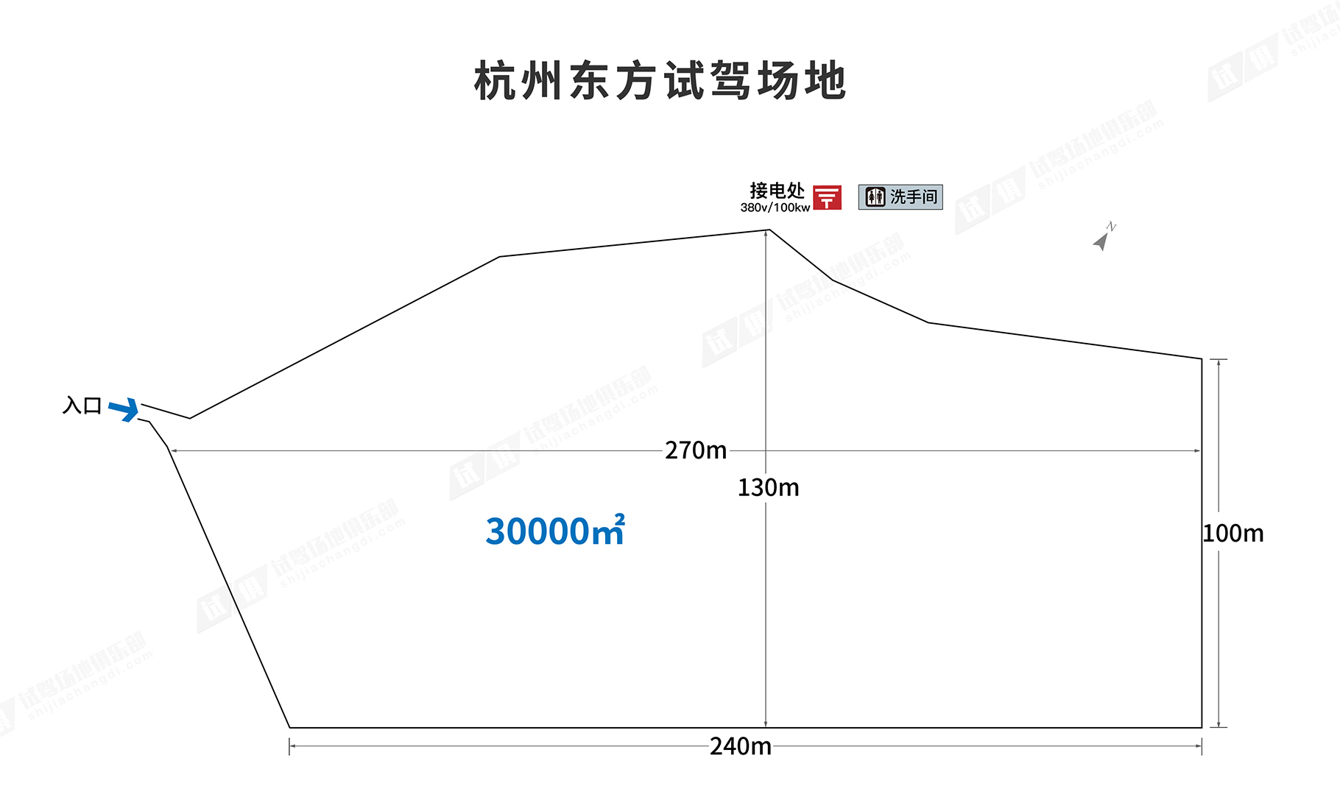
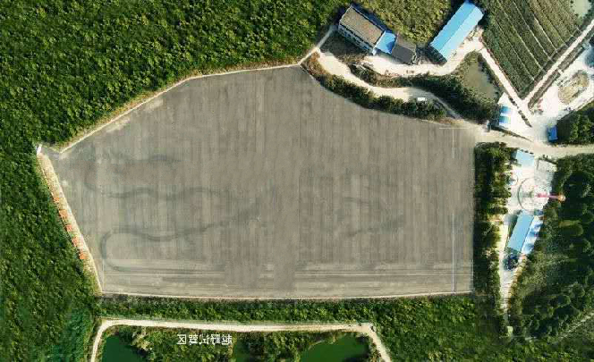
场地费用：4万/天
场地面积：长270m 宽100m 最长宽130m 柏油地面 全封闭
供电供水：380v/100kw 固定洗手间 方便接水
配套设施：停车位 发布厅

Slide 3
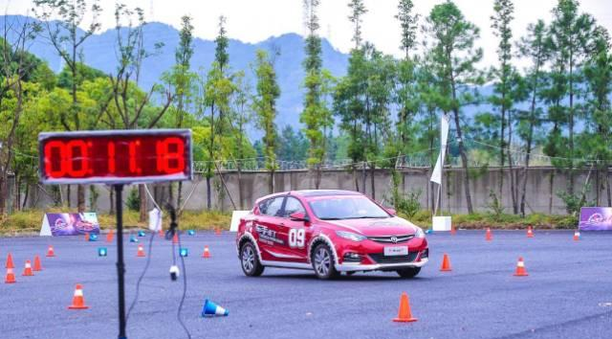
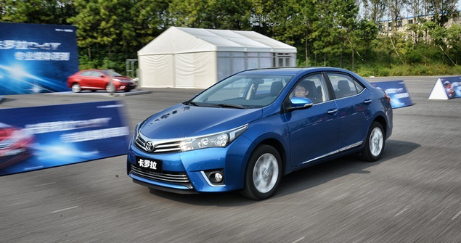
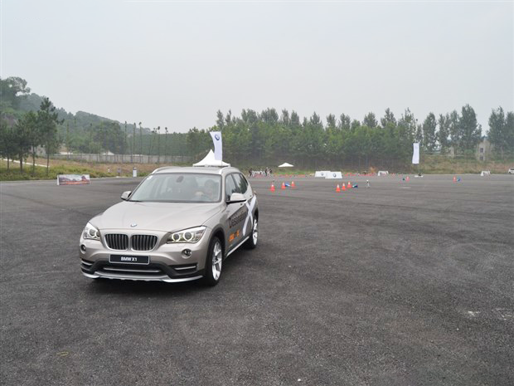
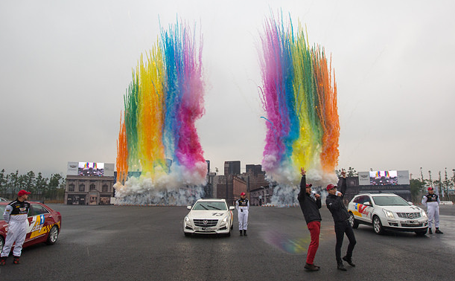
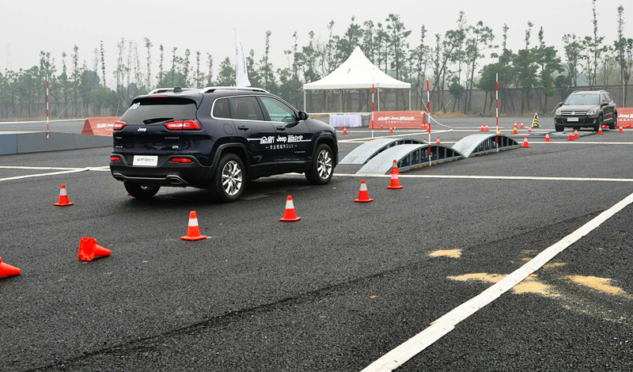
长安驾控培训营
卡罗拉双擎区域试驾会
BMW X之旅
卡迪拉克Vday性能秀
全新Jeep自由光试驾会
梅赛德斯-奔驰SUV家族之旅

